Slide 1
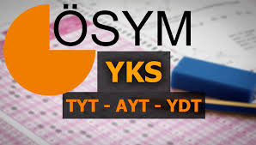
2023-2024 tyt – ayt sunumu
TYT (1.OTURUM)
NASIL BİR SINAV
AYT (2. OTURUM)
YDT (3. OTURUM)

Slide 2
2024 TYT –AY NE ZAMAN ?
2024 TYT = 08 HAZİRAN 2024
2024 AYT = 09 HAZİRAN 2024
2024 YDT = 09 HAZİRAN 2024

Slide 3
YKS’YE İLİŞKİN TEMEL İLKELER
ÜNİVERSİTEYE GİRİŞ SINAVLARI 2 OTURUM ŞEKLİNDE OLUR
1. OTURUM TEMEL YETERLİLİK TESTİ (TYT)
2. OTURUM ALAN YETERLİLİK TESTİ (AYT)
TYT’NİN AĞIRLIĞI % 40
AYT’NİN AĞIRLIĞI % 60
OKULDAN GELEN EN YÜKSEK PUAN 60 EN DÜŞÜK PUAN 30’DUR
MESLEK LİSELERİ 2 YILLIK ÖN LİSANS TERCİHLERİNİ EK PUANLI BAŞARI SIRASINA GÖRE YAPAR
MESLEK LİSELERİ 4 YILLIK BÖLÜMLER İÇİN EK PUAN ALMAZ SADECE -M.T.O.K- HAKLARI VARDIR

Slide 4
TYT (TEMEL YETERLİLİK TESTİ)
TÜRKÇE
TEMEL MATEMATİK
FEN BİLİMLERİ
SOSYAL BİLİMLER
TESTLERİNDEN OLUŞUR
BÜTÜN
ADAYLARIN
TYT’YE GİRMESİ
ZORUNLUDUR
TOPLAM
120 SORU VARDIR
SÜRE
165 DAKİKADIR
SINAV SONUNDA
TEK BİR PUAN TÜRÜ (TYT)
HESAPLANIR

Slide 5
TYT (TEMEL YETERLİLİK TESTİ)
TYT’DE ÖNEMLİ OLAN
SORUYU
DOĞRU OKUMAK
DOĞRU ANLAMAK
VE
DOĞRU YORUMLAMAKTIR
TYT ’ DE %40 KONU ÇALIŞILMALI
%60 SORU ÇÖZÜLMELİ
TYT İYİCE OTURMADAN AYT ÇALIŞILMAMALI

Slide 6
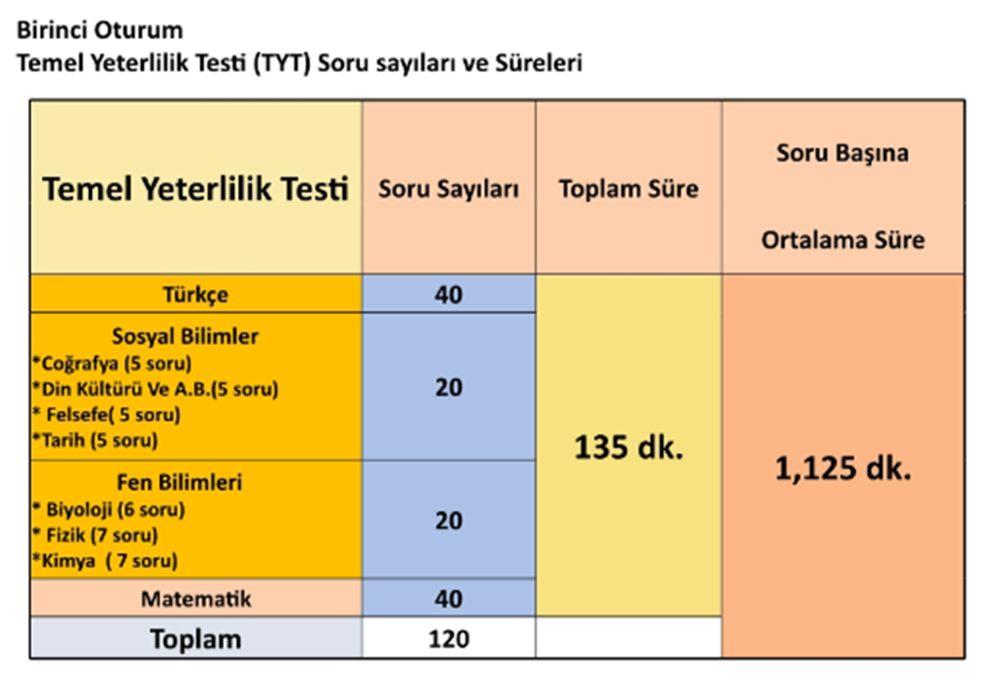
TYT (TEMEL YETERLİLİK TESTİ)

Slide 7
aYT (alan YETERLİLİK TESTİ)
2024 YKA
HAZİRANIN İLK
HAFTASINDA
UYGULANIR
PAZAR GÜNÜ
ÖĞLEDEN SONRA
DİL SINAVI
UYGULANACAKTIR
TÜM
OTURUMLARIN
SONUNDA
4 FARKLI
PUAN TÜRÜ
OLUŞACAKTIR
4 TEST
TEK OTURUM
ŞEKLİNDE YAPILIR

Slide 8
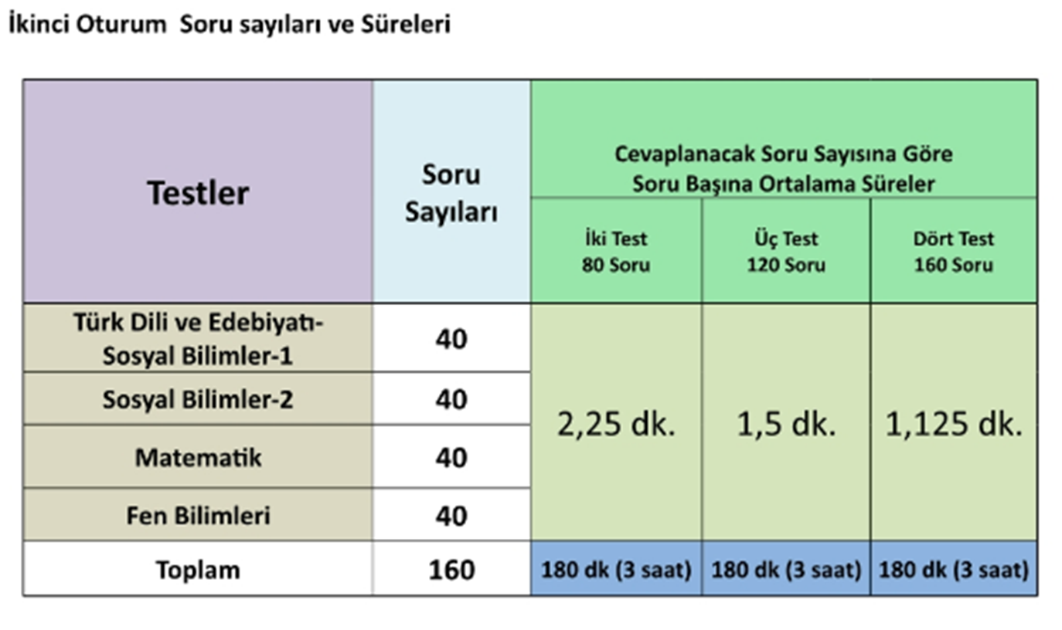
AYT (ALAN YETERLİLİK TESTİ)

Slide 9
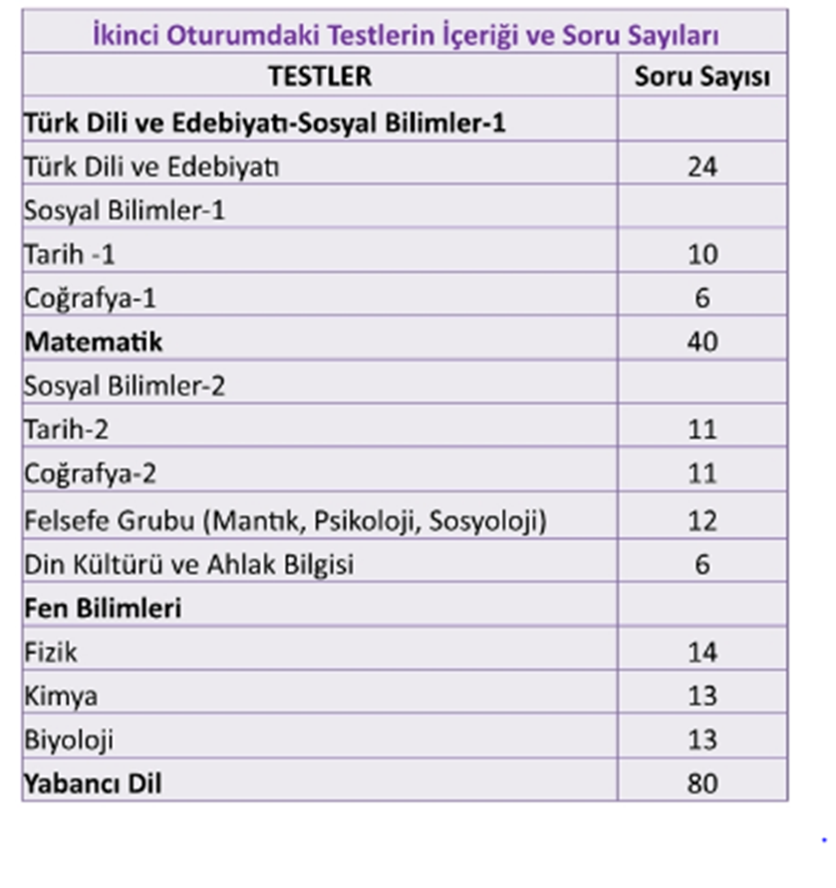
AYT (ALAN YETERLİLİK TESTİ)

Slide 10
AYT (ALAN YETERLİLİK TESTİ)

Slide 11
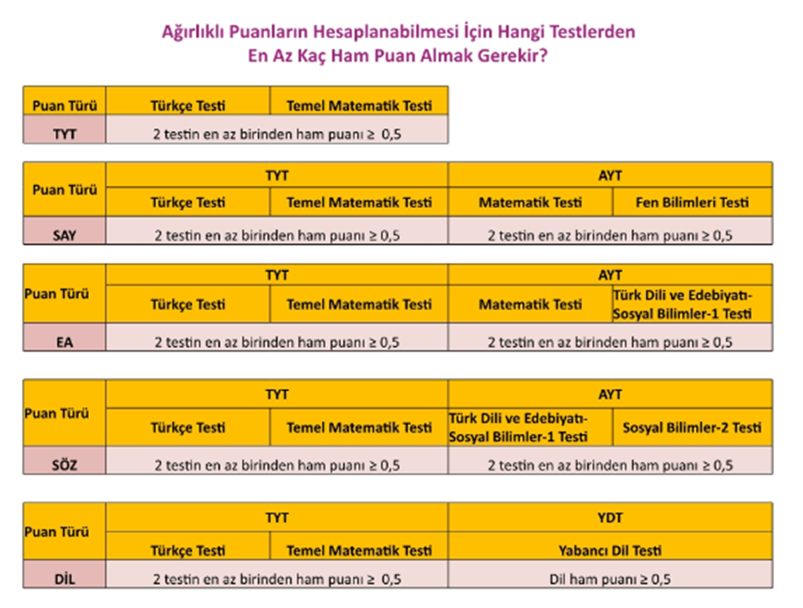
AYT (ALAN YETERLİLİK TESTİ)

Slide 12
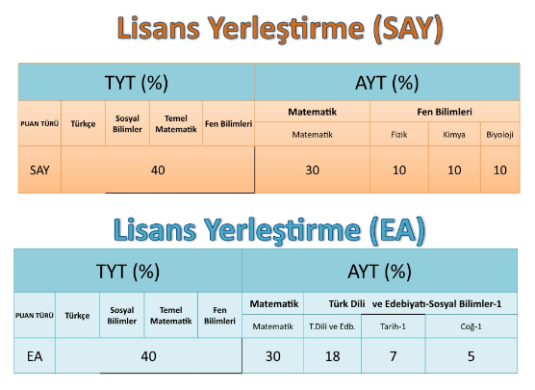
AYT ALAN YETERLİLİK TESTİ

Slide 13
AYT ALAN YETERLİLİK TESTİ

Slide 14
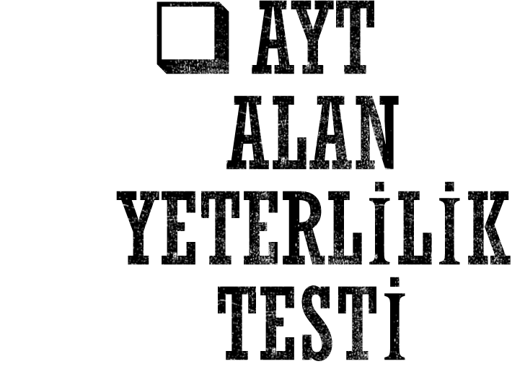
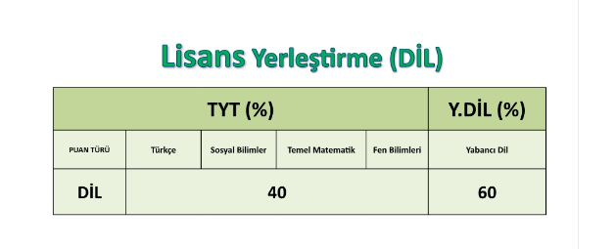

Slide 15
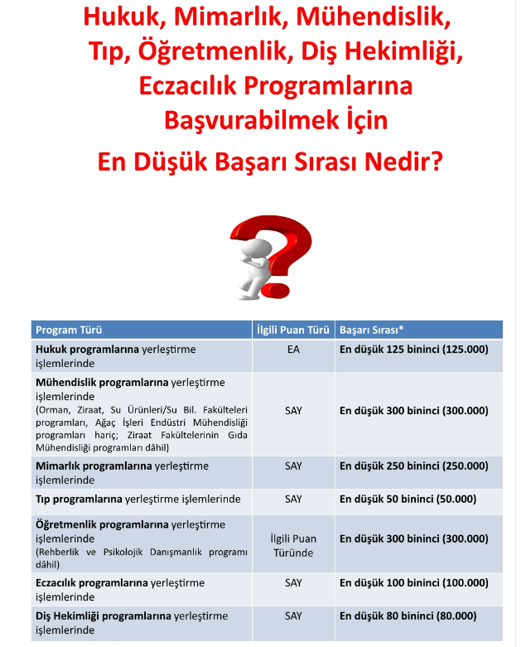
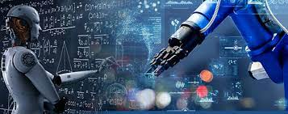
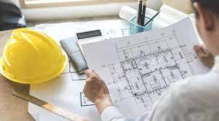
AYT (ALAN YETERLİLİK TESTİ)

Slide 16
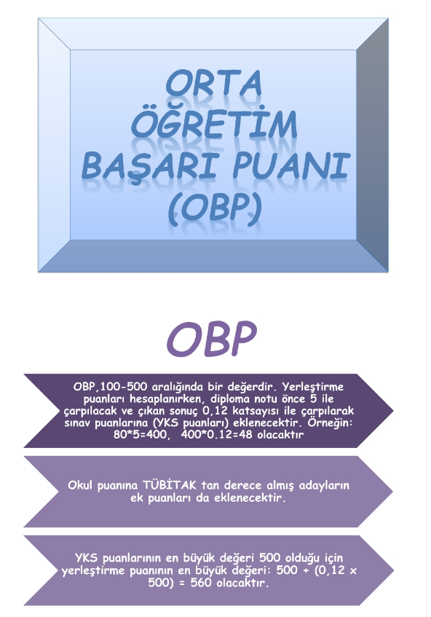
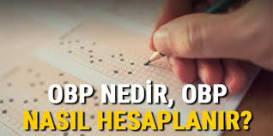
AYT (ALAN YETERLİLİK TESTİ)

